Slide 1
স্বাগতম

Slide 2
জোছনা বিশ্বাস
সহকারী শিক্ষক
ফুলহরি সরকারি প্রাথমিক বিদ্যালয়
ঝিনাইদহ।
পাঠ পরিচিতিঃ
বিষয়ঃ বিজ্ঞান
শ্রেণীঃ ৬ষ্ঠ
অধ্যায়ঃ দ্বিতীয়
পাঠঃ ৯-১০

Slide 3
শিখনফলঃ
১। জীবের সংগা বলতে পারবে।
২। জীব জগতের শ্রেণীকরণ করতে পারবে।
৩। অমেরুদন্ডী ও মেরুদন্ডী প্রাণীর মধ্যে পার্থক্য করতে পারবে।

Slide 4
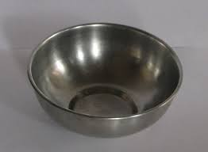
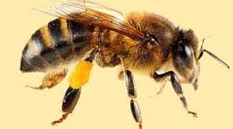
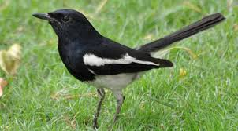
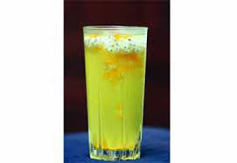
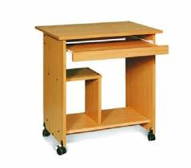
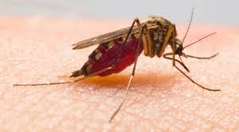
ছবিগুলো লক্ষ করি

Slide 5
পাঠ ঘোষনাঃ
প্রাণী জগত

Slide 6
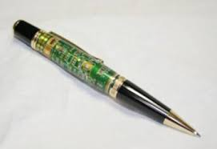
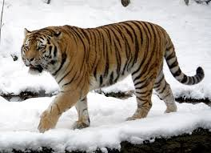
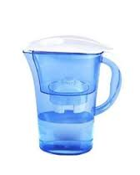
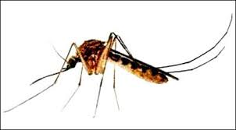

Slide 7
জীবজগত
রাজ্য
মনেরা
প্রোটিস্টা
ফানজাই
প্লান্টি
এ্যানিমেলিয়া

Slide 8
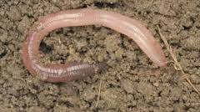
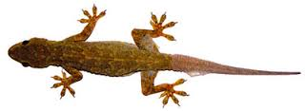
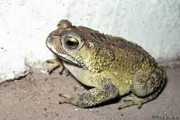
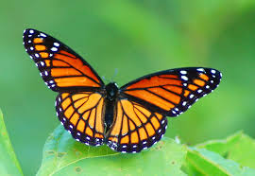
মেরুদন্ডী প্রাণী
অমেরুদন্ডী প্রাণী

Slide 9
দলীয় কাজঃ
১।অমেরুদন্ডী ও মেরুদন্ডী প্রাণীর তালিকা তৈরি কর।

Slide 10
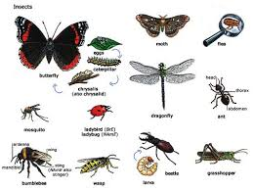
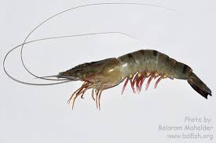
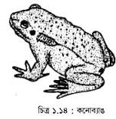

Slide 11
একক কাজঃ
অমেরুদন্ডী ও মেরুদন্ডী প্রাণীর মধ্যে পার্থক্য লিখ।

Slide 12
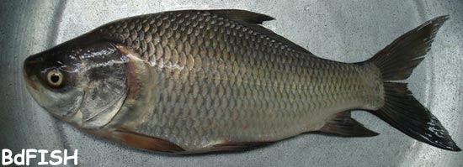
মূল্যায়নঃ
কোনটি মেরুদন্ডী প্রাণী নয়?
ক
খ
ঘ
গ

Slide 13
বাড়ীর কাজঃ
একটি অমেরুদন্ডী ও মেরুদন্ডী প্রাণীর চিত্র অংকন করে নিয়ে আসবে।

Slide 14
ধন্যবাদ

